Slide 1
составь предложение по схеме

Slide 2
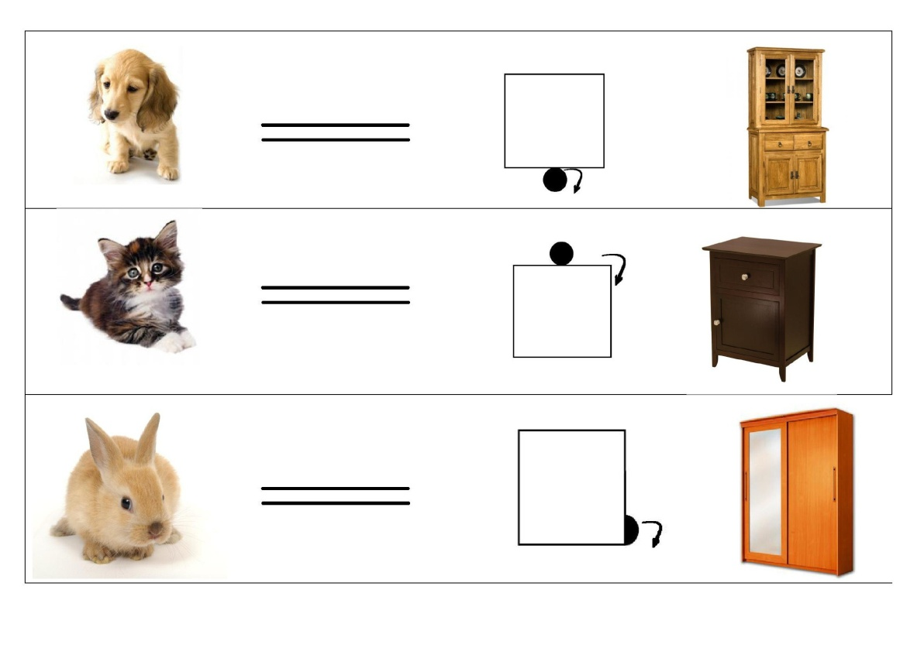
Составь предложения используя предлоги
(Что делает?)
под

Slide 3
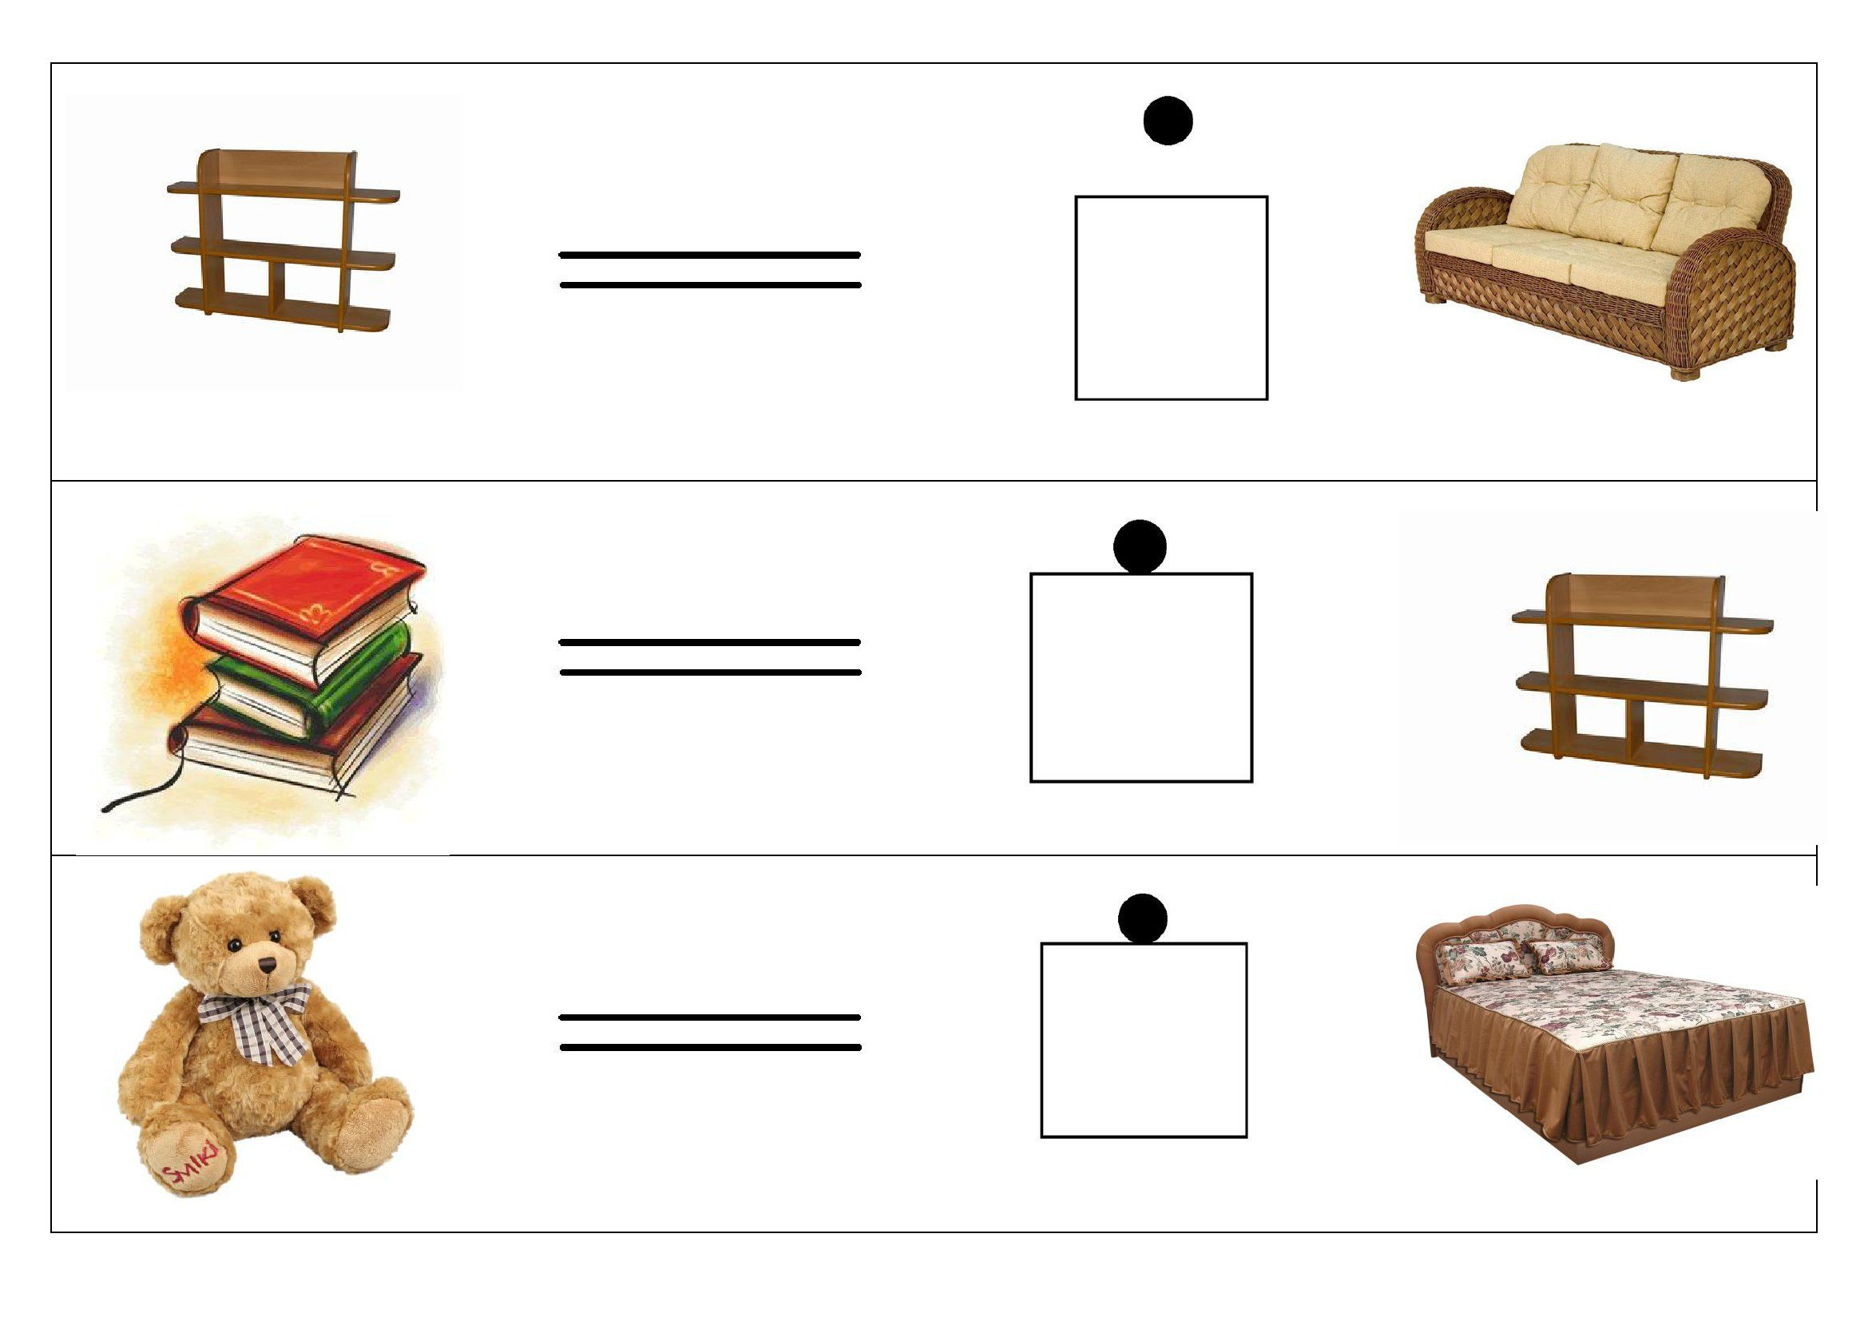
над

Slide 4
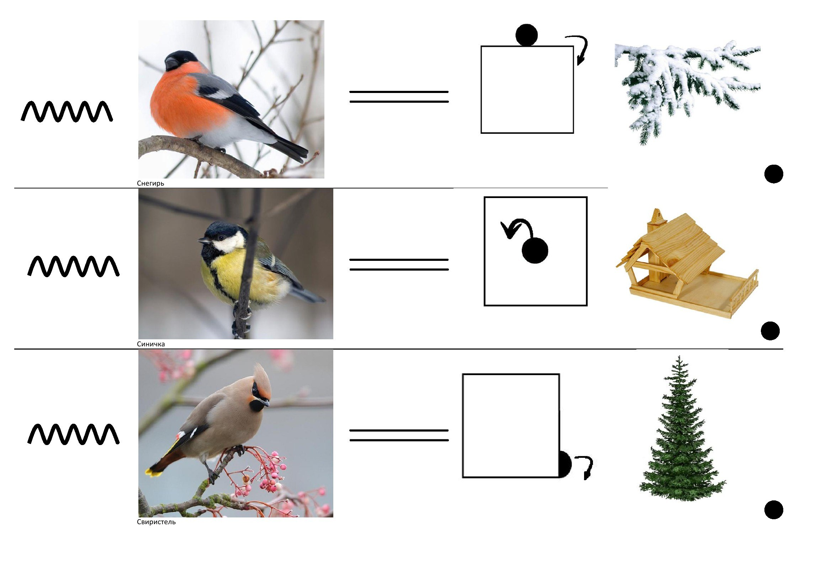
(Какой?)
(Что сделал?)
С
из
Из-за

Slide 5
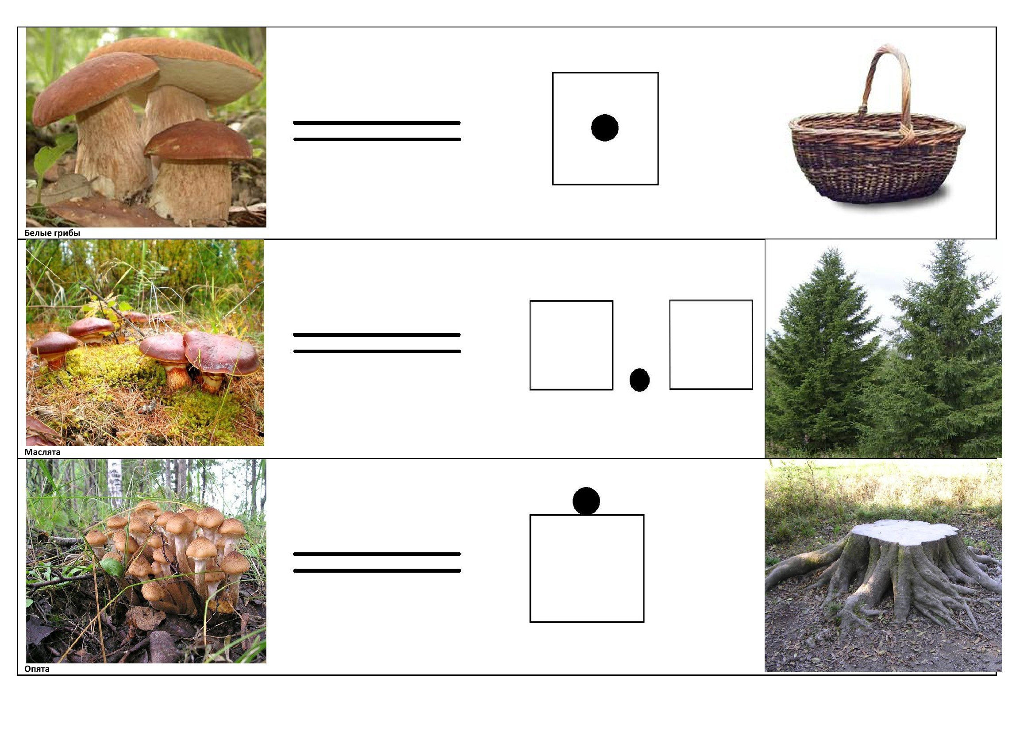
в
(что делают?)
между
на

Slide 6
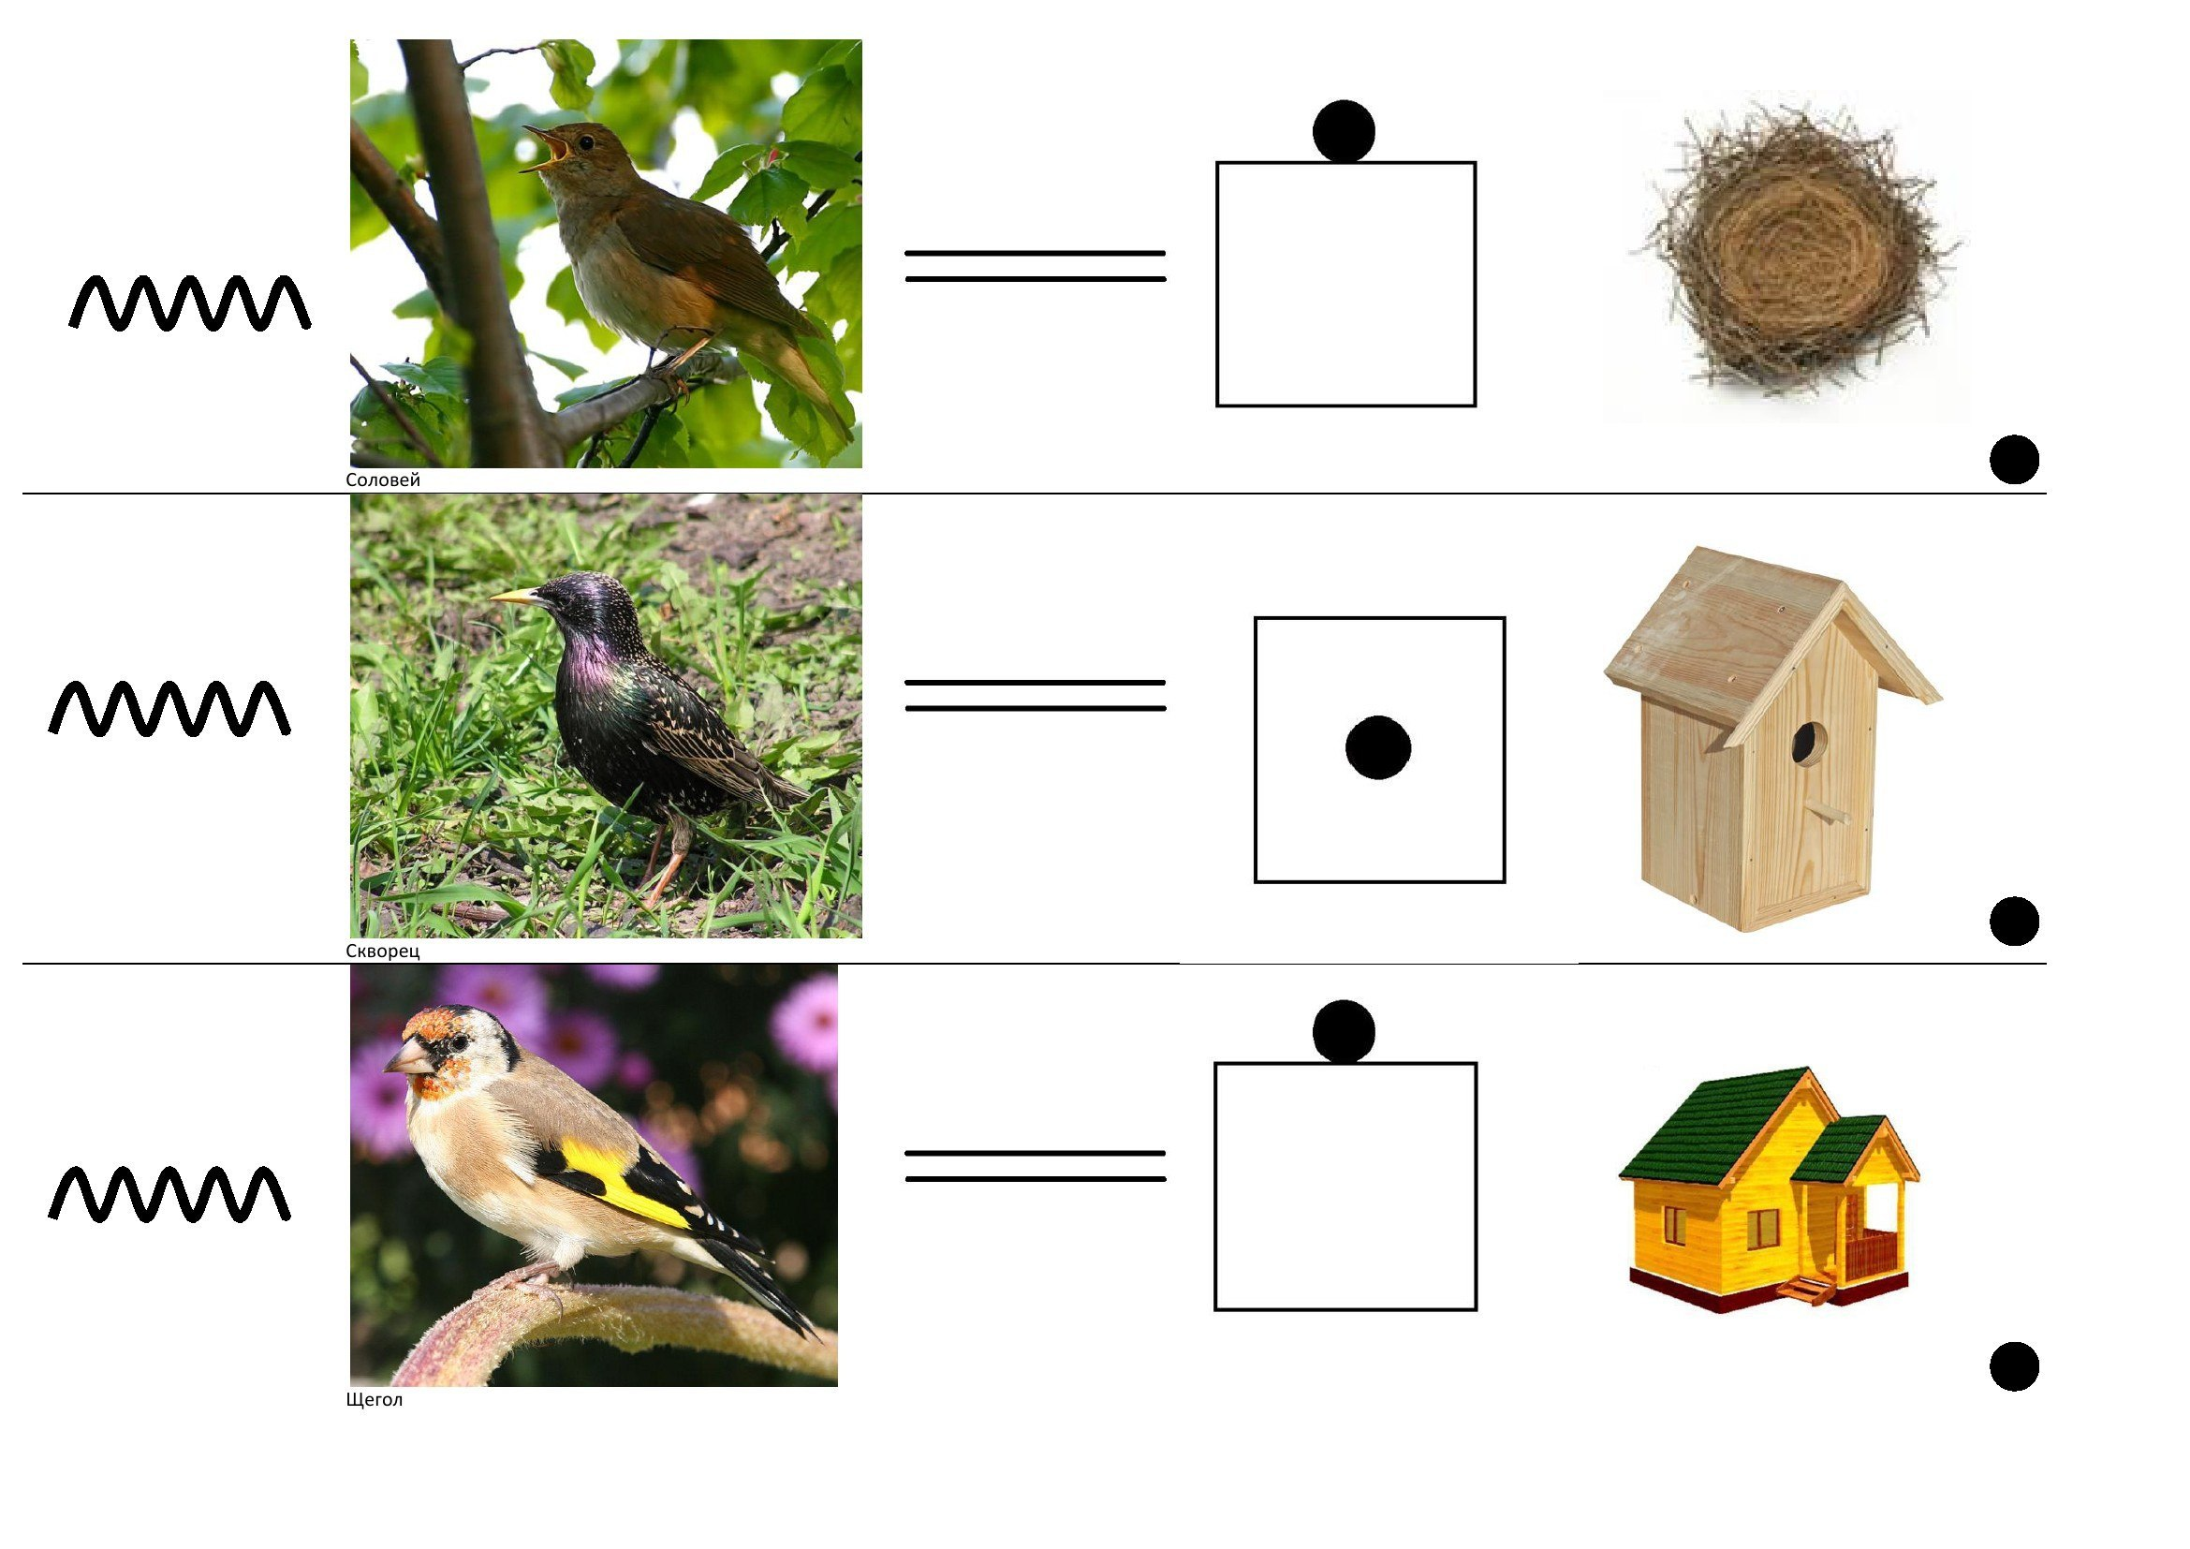
(Какой?)
Что делает?

Slide 7
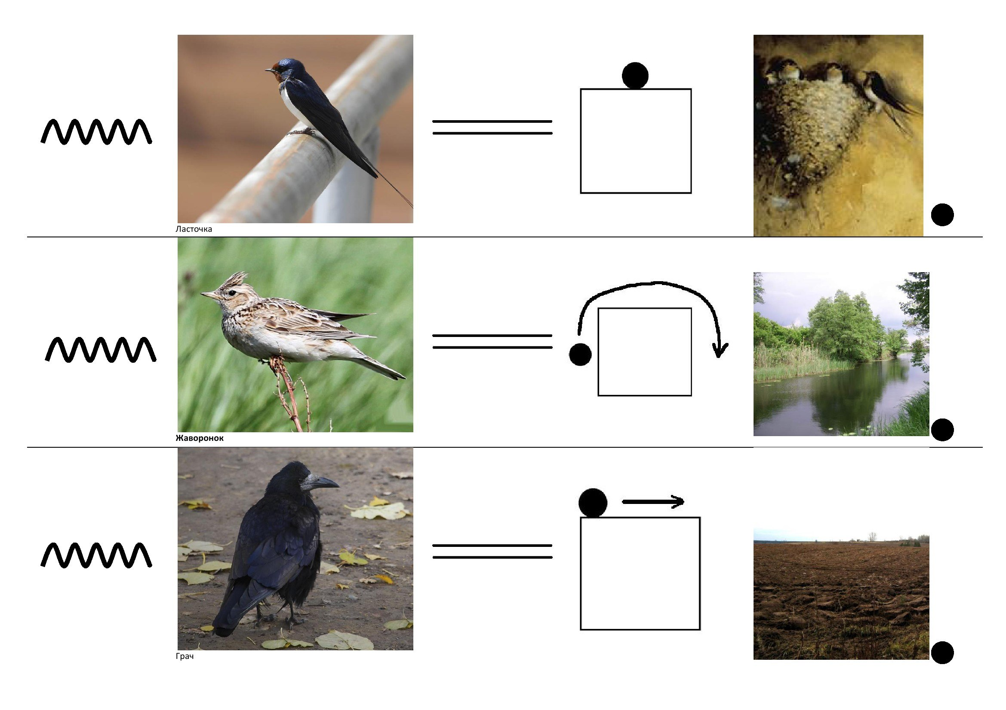
на
через
по

Slide 8
Придумай предложения , используя предлоги :
НА, НАД, ПОД, В, ИЗ, ИЗ-ЗА,
ЧЕРЕЗ, ОКОЛО

